Slide 1
Конкурс «Лучшие практики наставничества»
Номинация «Командный дух»
Онлайн - Неделя
английского языка
Учителя английского языка МАОУ «СОШ № 25» г. Перми:
Наставники: Чучумова О.Ю., Шиманович Е.М.
Молодые специалисты: Антипина А.О., Дондукова М.О.

Slide 2
Режим самоизоляции обусловил выбор новой формы проведения ежегодного мероприятия - Недели английского языка.
Группа из 2-х наставников и 2-х молодых специалистов подготовили и провели
Онлайн - Неделю Английского языка.
Мероприятие проводилось с 20 по 26 апреля в официальной школьной группе SchoolMedia#25 в соц.сети ВКОНТАКТЕ.
Аудитория группы – более 2,5 тысяч человек.
https://vk.com/schoolmedia25

Slide 4
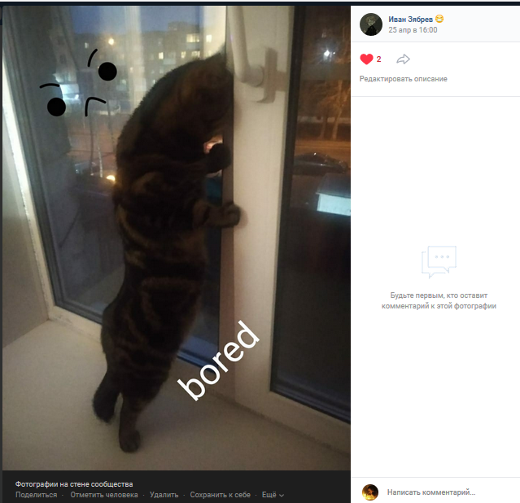
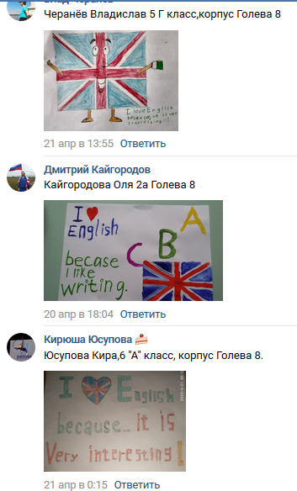
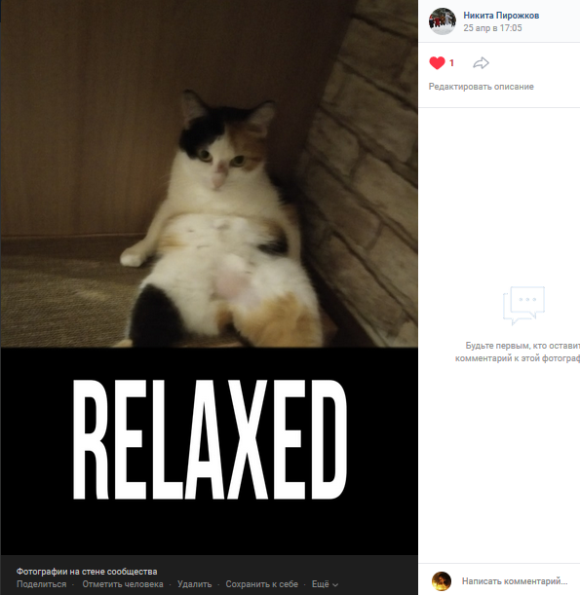
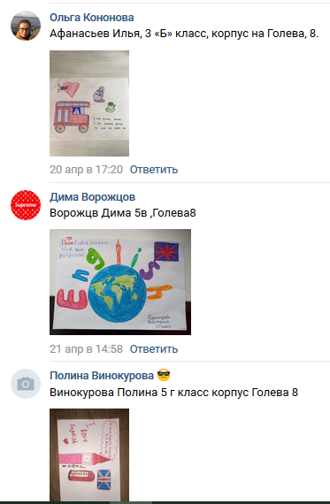
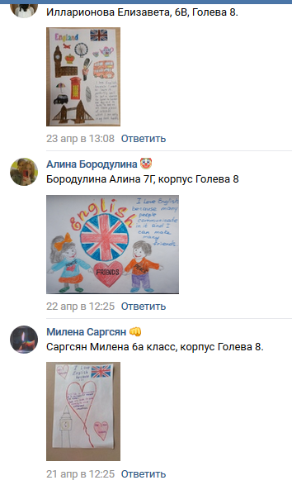
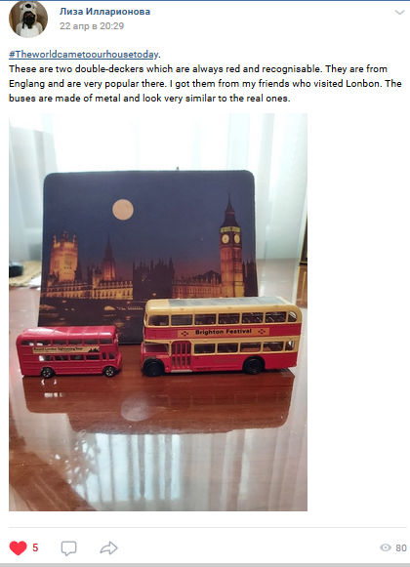
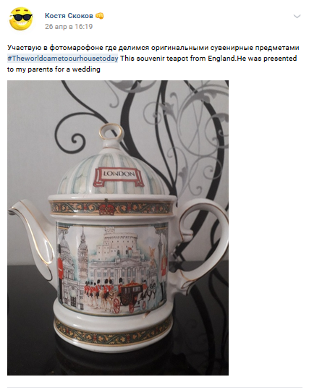
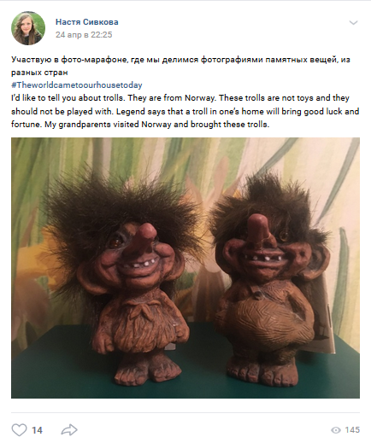
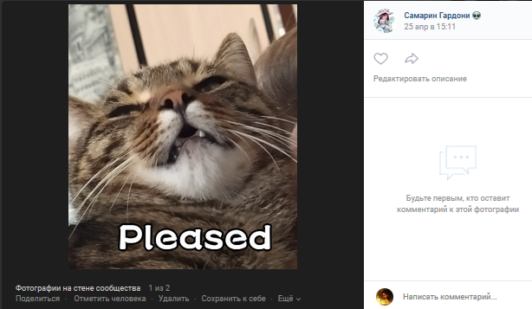

Slide 5
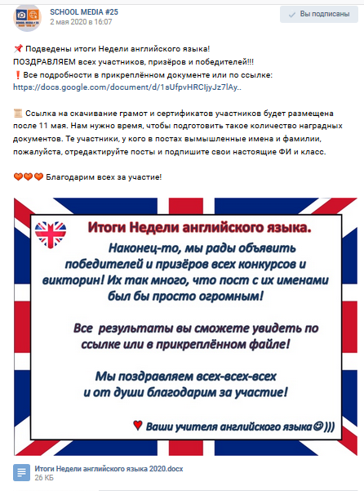
Лучшие работы учащихся конкурса "Озвучка»:
https://vk.com/schoolmedia25?w=wall-108298842_7930
https://vk.com/schoolmedia25?w=wall-108298842_7984
https://vk.com/schoolmedia25?w=wall-108298842_8070
https://vk.com/schoolmedia25?w=wall-108298842_8108
Итоги онлайн-Недели английского языка в МАОУ «СОШ № 25» г. Перми: 706 участников
https://docs.google.com/document/d/1sUfpvHRCIjyJz7lAybZL8cL4koraLJhLMB8Y-D2awwg/edit

